Slide 1
TASSARE o MANGIARE ? Riflessioni intorno al c.d. «cibo spazzatura»
ASSOCIAZIONE MAGISTRATI TRIBUTARI
Sezione provinciale di Ferrara
Avv. Lorella Fregnani - Dott. Gennaro Di Bisceglie - Dott. Giulia Battistini

Slide 2
Anche quando si parla di tassazione sul cibo i principi che stanno alla base di questo tipo di imposizione fiscale derivano dalla nostra Costituzione
Art 53 Principio capacità contributiva
Tutti sono tenuti a concorrere alle spese pubbliche in ragione della loro capacità contributiva.
Il sistema tributario è informato a criteri di progressività
Art 32 Tutela della salute
La Repubblica tutela la salute come fondamentale diritto dell'individuo e interesse della collettività, e garantisce cure gratuite agli indigenti.
Nessuno può essere obbligato a un determinato trattamento sanitario se non per disposizione di legge. La legge non può in nessun caso violare i limiti imposti dal rispetto della persona umana.

Slide 3
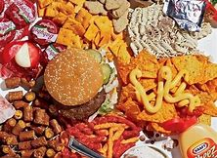
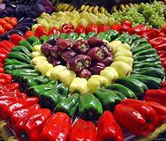

Tassare il c.d. cibo spazzatura e incentivare frutta e verdura è efficace per promuovere un’alimentazione più sana?

Slide 4
Perché tassare?
La tassazione di prodotti, come alcol, tabacco e alcuni alimenti, è giustificata perché l’eccessiva assunzione può tradursi in costi per la società.
Ad esempio, i costi della gestione sanitaria correlata alle persone obese nel corso della vita sono maggiori, oltre a ciò bisogna considerare gli aspetti indiretti, come la perdita di produttività lavorativa, la disabilità, la mortalità prematura, oltre che i costi sanitari diretti.

Slide 5
In Italia è obeso il 10% dei ragazzi fra i 10 e i 19 anni;
Il 20,5% di bambini e il 14,9% di bambine tra i 5 e i 9 anni.
E' statisticamente provato che un bambino obeso svilupperà quasi certamente da adulto patologie di vario genere tra cui soprattutto il diabete .
Il 16,5% delle persone sopra i 65 anni è diabetico; il diabete coinvolge il 5,3% della popolazione italiana e negli ultimi 30 anni il numero dei soggetti diabetici è praticamente raddoppiato .

Slide 6
Precedenti ?
L’introduzione di tasse che vanno ad aumentare il prezzo di prodotti considerati nocivi per la salute (bevande gassate e zuccherate, cibi grassi, alcol, tabacchi) dovrebbe scongiurarne il consumo.
Per esempio attraverso le accise sul tabacco, e non solo, negli anni si è favorita la diminuzione dei fumatori, ovvero, al contrario attraverso l’IVA ridotta del 4% su ortofrutta, latticini, pasta si è cercato di rendere “più agevole e meno oneroso il consumo per il consumatore finale» di prodotti di prima necessità.

Slide 7
Possibili effetti ?
non è certa e univoca la relazione tra consumo di cibi eccessivamente grassi e zuccherati e l’obesità, dovendosi considerare altri fattori quali lo stile di vita particolarmente sedentario, la mancanza di sonno, la riduzione del tabagismo ecc…
è difficile verificare quanto la tassazione del cosiddetto cibo spazzatura o junk food comporti un’effettiva riduzione del consumo di questi prodotti e, come ulteriore conseguenza, una riduzione della spesa sanitaria ed un miglioramento della salute

Slide 8
Possibili effetti ?
per essere efficace, la tassazione deve ricadere sul prezzo pagato dal consumatore e non deve essere assorbibile, in tutto o in parte, dal produttore, che potrebbe scegliere questa strada per non subire una significativa diminuzione delle vendite
Uno studio dell’Oms osserva che, sebbene nella maggior parte dei casi i produttori tendano a scaricare interamente la tassa sugli acquirenti, a volte anche in misura maggiore rispetto alla tassazione effettiva, ci sono stati casi in cui ciò non è avvenuto. Questo si è verificato –come vedremo- in Danimarca con la tassa sui grassi saturi, non più in vigore, e in Francia con quella sulle bevande zuccherate o con dolcificanti artificiali.

Slide 9

L’Organizzazione mondiale della Sanità è l’ agenzia speciale dell'ONU per la salute, è stata fondata il 22 luglio 1946 ed entrata in vigore il 7 aprile 1948 con sede a Ginevra.
L’Italia ha aderito ufficialmente all’OMS in data 11 aprile 1947.
E’ un agenzia specializzata per le questioni sanitarie e vi aderiscono 194 Stati Membri di tutto il mondo divisi in 6 regioni (Europa, Americhe, Africa, Mediterraneo Orientale, Pacifico Occidentale e Sud-Est Asiatico).

Slide 10
L’Organizzazione mondiale della sanità è l’organismo di indirizzo e coordinamento in materia di salute all’interno del sistema delle Nazioni Unite.
I Paesi europei dell’Oms hanno accettato la possibilità di adottare misure economiche, per promuovere una corretta alimentazione, comprese politiche d’intervento sui prezzi, per disincentivare la domanda di alimenti malsani e promuovere quella di frutta e verdura (cosa che alcuni Stati hanno già iniziato a fare, nonostante la forte opposizione, spesso, delle principali parti interessate).
Ciò che ha spinto e spinge l’OMS in prima battuta e poi gli Stati che hanno manifestato interesse per questa forma di tassazione è il forte allarme sanitario destato dalla dimensione che ha assunto a livello mondiale il fenomeno dell’obesità e gli ingenti costi sociali che tale fenomeno provoca

Slide 11

obiettivo
E’ il raggiungimento da parte di tutte le popolazioni del livello più alto possibile di salute, definita nella medesima costituzione come condizione di completo benessere fisico, mentale e sociale, e non soltanto come assenza di malattia o di infermità.
Tra cui « promuovere un’alimentazione sana al fine di ridurre i costi sociali e sanitari per affrontare malattie dovute ad abitudini alimentare scorrette».
Per raggiungere questo fondamentale obiettivo, l’OMS si avvale dei suoi Organi di Governo ("Governing Bodies"): il Segretariato, l’Assemblea Mondiale ed il Consiglio Esecutivo, nonché dei 6 uffici regionali in cui è articolata, dei propri uffici dislocati negli Stati Membri e dei centri collaboratori che supportano le sue attività

Slide 12

Stati Uniti
negli Stati Uniti da tempo si applica un’imposta del 5% sul prezzo delle bibite zuccherate. Nel 2017 alcuni studiosi di una università di Filadelfia hanno analizzato i consumi di 900 abitanti di Filadelfia subito prima dell’introduzione della tassa pari a circa a 9 centesimi di euro per lattina da 236 ml e subito dopo, per due mesi. L’imposta è entrata in vigore il primo gennaio 2017 e ha fruttato oltre 78 milioni di dollari nel primo anno. I ricercatori hanno dimostrato che, rispetto agli abitanti di città vicine a Filadelfia non coinvolte nella tassazione, gli acquisti di soda sono diminuiti del 40%, quelli degli energy drink del 64%, mentre quelli di acqua sono aumentati del 58%. Questo dato sembra suggerire che i cittadini abbiano recepito il messaggio relativamente alle bevande zuccherate gassate.

Slide 13
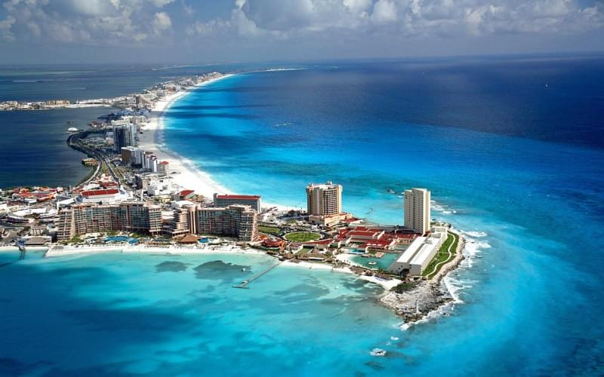
Messico
Il Paese centroamericano rappresenta un caso interessante e già oggetto di studi. In Messico l’obesità e i problemi di salute a essa correlati sono particolarmente diffusi e rappresentano un’emergenza seria per la salute pubblica, come negli USA e forse anche più. Per questo nel 2014 il Paese si è dotato di una tassa sul cibo spazzatura, con un’impostazione simile a quella che si vorrebbe seguire in Francia. Il provvedimento – che vale l’8% del prezzo base – interessa tutti gli alimenti non essenziali con un apporto energetico pari o superiore a 275 chilocalorie per 100 grammi di prodotto. Indicativamente, rientrano in questa lista dolciumi, patatine, snack e gelati.

Slide 14
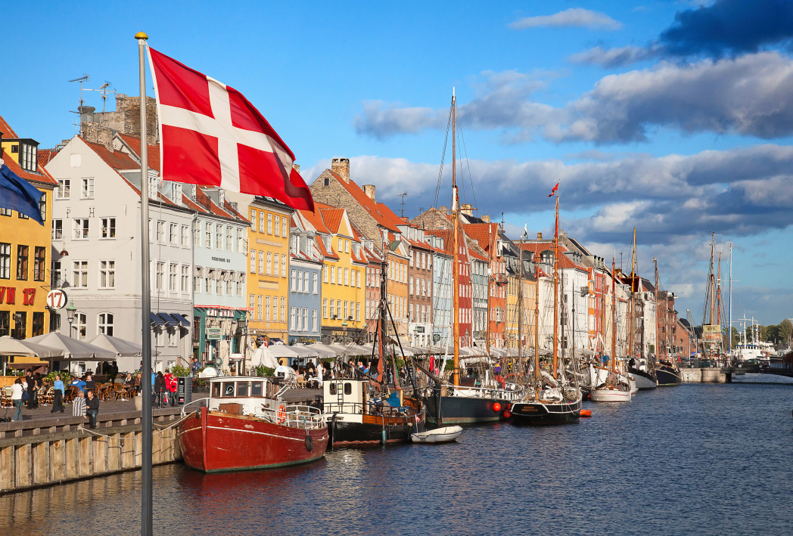
Francia e Danimarca
In Francia è stata introdotta la “soda Tax” sulle bevande gassate e zuccherate che incide per circa 1 € a lattina; poiché la tassazione dipende dalla quantità di zuccheri contenuta nelle bevande, il risultato che si è ottenuto dal 2018 è stata la diminuzione del quantitativo di zuccheri: una lattina di Fanta francese contiene 21 gr. di zucchero, pari a 4 cucchiaini, mentre una lattina di Fanta prodotta in Italia ne contiene il doppio.
In Danimarca, dall’ottobre 2011 è stata introdotta un’accisa di circa 2,15 euro per kg su carne, olii e latticini che contengono più del 2,3% di grassi saturi;

Slide 15

Ungheria
in Ungheria dal 2011 è in vigore la cosiddetta “chips tax “
Tassa è finalizzata alla tutela della salute pubblica, visto che circa i due terzi degli adulti sono obesi e c’è un forte consumo di alimenti ricchi di grassi, sale e zuccheri
Tassa che colpisce prodotti ad elevato contenuto di sale, zucchero o caffeina con aliquote che vanno dal 5 al 20%, a seconda dei prodotti
è finalizzata a favorire una dieta più sana e a spingere l’industria a riformulare le proprie ricette. I proventi della tassa sono destinati al budget sanitario e attualmente sono utilizzati per integrare gli stipendi dei professionisti sanitari.

Slide 16

Inghilterra ed Irlanda
Nel Regno Unito e Irlanda hanno adottato una politica diversa, ma sempre utilizzando la leva fiscale.
le cessioni di prodotti alimentari sono “non imponibili” IVA, con specifica esclusione di alcune categorie merceologiche giudicate dannose per la salute o, comunque, cibi non salutari (gelati, prodotti dolciari, patatine fritte, bevande alcoliche, noccioline tostate, cioccolato);

Slide 17

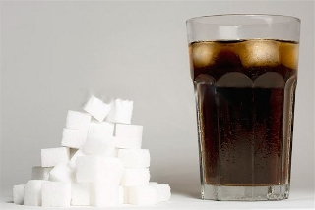
In Italia
nel 2012, il Ministro della Salute Balduzzi formulò una proposta di “promozione di corretti stili di vita e riduzione dei rischi sanitari connessi all’alimentazione”
La proposta prevedeva “un contributo straordinario” posto a carico dei produttori di bevande con zuccheri aggiunti e coloranti di 7 € per ogni 100 l. di prodotto immessi sul mercato;

Slide 18

In Italia
il gettito di questo “contributo straordinario” avrebbe dovuto essere destinato al finanziamento dell’assistenza per le persone affette da malattie croniche e rare nonché al programma nazionale per l’assistenza di persone non autosufficienti.
La proposta di decreto legge, però, non ebbe seguito per le critiche degli operatori del settore e fu stralciata senza mai approdare all’esame del Consiglio dei Ministri !

Slide 19
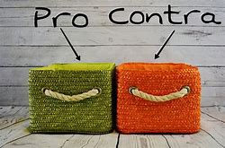
Queste misure fiscali, soprattutto se riversate sul consumatore finale attraverso un aumento del prezzo di vendita, possono sicuramente influenzare il consumo di cibi non sani ma portano effettivamente vantaggi in termini di salute ?
E se il consumo si orienta su cibi di scarsa qualità a prezzo inferiore ?
E se, come è stato obiettato, andasse a colpire soprattutto categorie di consumatori a basso reddito ?

Slide 20
Perché tassare?
Consumo di cibi grassi e zuccherati = obesità.
Obesità = danni alla salute, aumento della spesa pubblica per assistenza sanitaria.
Tassazione aumento del prezzo al consumo del «cibo spazzatura»
minor consumo = minore incidenza di obesità e minor spesa sanitaria
incentivazione alla produzione e al consumo di cibi «sani»
Controindicazioni: se è scientificamente provato che assumere troppi grassi e zuccheri fa male alla salute, non esiste una nozione certa di “cibo dannoso alla salute”. Molto dipende dalle quantità di consumo e da un corretto stile di vita (attività fisica); rischio concreto di incrementare fenomeni fraudolenti (abbassamento della qualità dei prodotti, dei sistemi di controllo qualità, utilizzo di materie prima non controllate e a basso costo, frodi alimentari in genere).

Slide 21

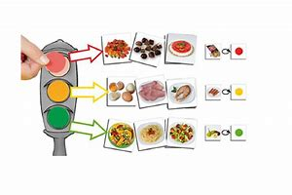
Alternative ?
attenta regolamentazione delle etichette (problematica del “made in Italy” - D.O.C. – D.O.C.G. – indicazione geografica ecc.. oltre all’elencazione degli ingredienti, contenuti calorici, energetici ecc..)
-educazione alimentare nelle scuole;
-adozione di stili di vita corretti;
-incentivare le imprese a concludere accordi commerciali per la riduzione delle quantità di grassi e zuccheri presenti negli alimenti.
Altri importanti effetti della fiscalità in ambito alimentare:
-TUTELA DEL “MADE IN …”
-LOTTA ALLE CONTRAFFAZIONI/FRODI ALIMENTARI
-BARRIERE TARIFFARIE / DOGANALI / NON TARIFFARIE che influenzano il transito delle merci da un Paese all’altro con evidenti riflessi sull’economia del Paese (dazi).

Slide 22
Forma e scopi dell’ imposizione
Tassazione mirata
agire sui prezzi di tali cibi
aumentare il costo di un determinato bene ritenuto dannoso per la salute o per l’ambiente
Scopi extra fiscali (socio sanitari)
Non solo procurare allo stato o agli enti locali risorse per garantire servizi pubblici ma indurre i consumatori a rivolgersi verso beni e servizi con minor impatto sul Pianeta
contrastare il consumo di cibi giudicati nocivi per la salute e quindi ridurre i costi per la sanità pubblica
Destinazione del gettito Sostenere politiche sanitarie Campagne informative di tutela della salute

Slide 23
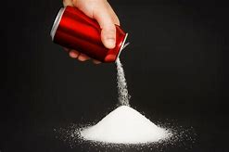
La Sugar tax
La legge di bilancio 2020, ai commi 661 e seguenti dell’art. 1, ha istituito un'imposta di consumo sulle bevande confezionate, prodotte con I' aggiunta di sostanze dolcificanti di origine naturale o sintetica: da qui l’etichetta giornalistica di “sugar tax”.

Slide 24
Scopi e finalità : «Relazione illustrativa al d.d.l. di bilancio»
una simile misura sia “già applicata in altri Stati dell'Unione europea con la finalità principale di limitare, attraverso la penalizzazione fiscale, il consumo di bevande che hanno un elevato contenuto di sostanze edulcoranti aggiunte”.
"il consumo elevato di tali bevande comporta, infatti, un sistematico apporto ulteriore di zuccheri nella dieta giornaliera degli individui, comportando un aumento potenziale di fenomeni quali l'aumento dell'obesità media della popolazione e la diffusione di malattie come il diabete”: conseguenze negative in termini di salute pubblica che occorrerebbe combattere anche “attraverso interventi di politica fiscale, finalizzati ad introdurre una tassazione delle medesime bevande che comporti un conseguente aumento del prezzo al consumatore pari ad almeno il 20 per cento”.

Slide 25
A quali bevande si applica?
Bevande edulcorate:
Definizione di bevande soggette ad imposizione: “i prodotti finiti e i prodotti predisposti per essere utilizzati come tali previa diluizione, rientranti nelle voci NC 2009 e 2202 della nomenclatura combinata dell'Unione europea (parametri tecnici), condizionati per la vendita, destinati al consumo alimentare umano, ottenuti con l'aggiunta di edulcoranti e aventi un titolo alcolometrico inferiore o uguale a 1,2 per cento in volume”. Esempio: Fanta, Coca Cola, Schweppes
Per edulcorante – “si intende qualsiasi sostanza, di origine naturale o sintetica, in grado di conferire sapore dolce alle bevande”.

Slide 26
A quali bevande si applica?
“contenenti oltre una certa quantità di zuccheri/dolcificanti
(l’elencazione delle sostanze dolcificanti/edulcoranti è rimessa ad un decreto interdirettoriale del Ministero dell'economia e delle finanze e del Ministero della salute, da emanare entro trenta giorni dalla data di entrata in vigore della legge di bilancio 2020.
“aggiunta di edulcoranti” –
– l’imposta non si applica alle bevande contenenti zuccheri propri.
(Esempio: The, infusi, bevande di riso, socia, mandorle, cocco ecc,)

Slide 27
Esenzioni
Sono sottratte ad imposizione:
le bevande edulcorate destinate al consumo in altri Paesi dell’Ue o all’esportazione verso Paesi terzi (per non alterare il funzionamento del mercato dell'Ue e non danneggiare, in termini di concorrenzialità, le imprese nazionali che vendono i propri prodotti in Paesi terzi);
bevande che presentino un modesto contenuto di edulcoranti: rientrano nell’esenzione le bevande il cui quantitativo di zuccheri non sia superiore a 25 g/l per i prodotti finiti e a 125 g/kg per i prodotti predisposti ad essere utilizzati previa diluizione.

Slide 28
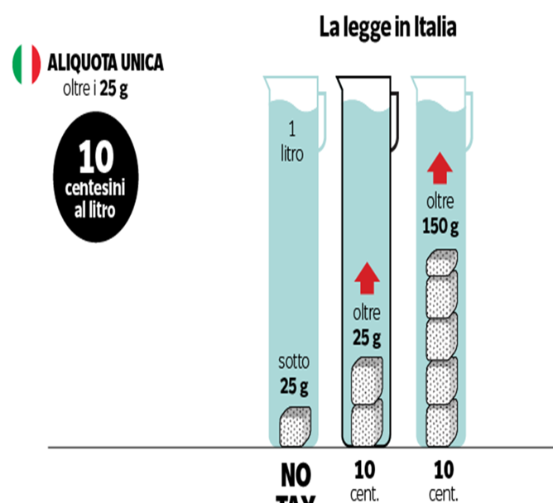
Misura dell’imposta
Al fine di tener conto delle varie modalità di produzione e commercializzazione delle bevande soggette ad imposizione, il legislatore ha previsto che l’imposta sia applicata secondo due distinte misure, e cioè:
euro 10,00 per ettolitro, per i prodotti finiti;
euro 0,25 per chilogrammo, per i prodotti predisposti ad essere utilizzati previa diluizione.
In pratica:
Una tassa da 10 cent. al litro per bevande che contengono oltre 25 grammi di zucchero = 3 cent. per una lattina da 330 ml

Slide 29

Le sanzioni
Le attività di accertamento, di verifica e di controllo sono demandate all’Agenzia delle dogane e dei monopoli:
la stessa Agenzia e la Guardia di finanza potranno procedere ad accessi presso i luoghi di produzione, stoccaggio e confezionamento delle bevande soggette ad imposta al fine di acquisire elementi utili alla corretta applicazione della normativa in esame.

Slide 30
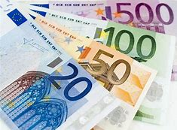
Le sanzioni
Il comma 674 dell’art. 1, L. 160/2019, stabilisce che:
il mancato pagamento dell'imposta è punito con la sanzione amministrativa dal doppio al decuplo dell'imposta evasa, non inferiore comunque ad euro 500,00;
il tardivo pagamento dell'imposta è punito con la sanzione amministrativa pari al 30% dell'imposta dovuta, non inferiore comunque ad euro 250,00;
la tardiva presentazione della dichiarazione mensile ed ogni altra violazione non rientrante nelle precedenti ipotesi sono punite con la sanzione amministrativa da euro 500,00 ad euro 5.000,00.

Slide 31
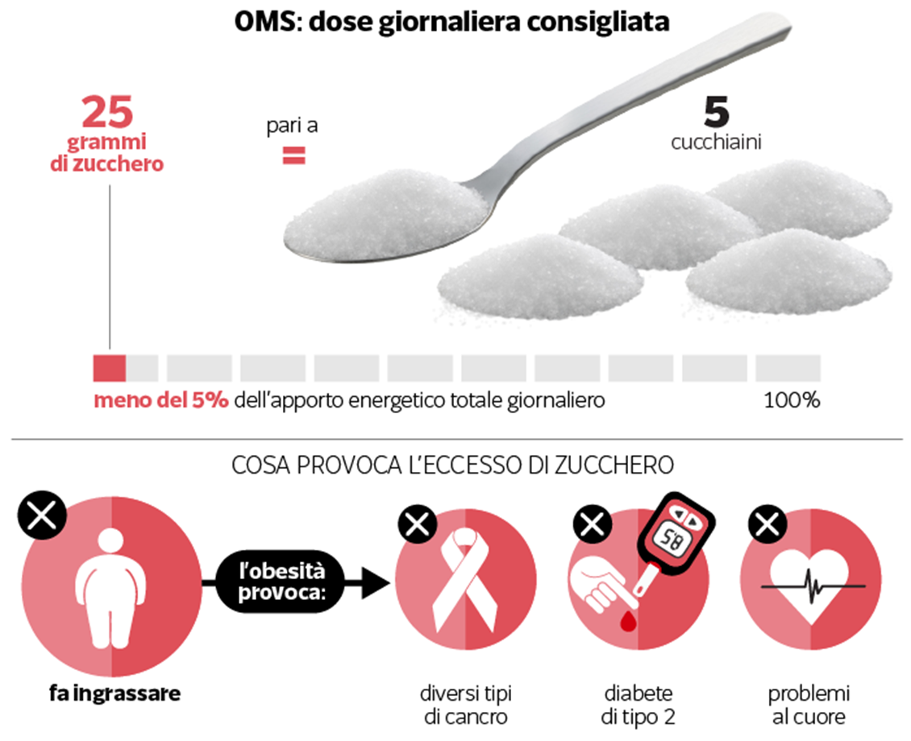
Sugar Tax: tassa pensata per disincentivare il consumo di zuccheri

Slide 32
La tassazione sulle bevande zuccherate è stata introdotta in diversi paesi (ad oggi sono 39 nel mondo), sempre con lo scopo di ridurre i quantitativi di zucchero im piegati dai produttori:
Francia: Soda Tax > viene applicata in proporzione alla quantità di zucchero contenuta nella bevanda: sotto i gr.10 è di 3 cent.al litro, fino a 20 gr. 3,5 cent. fino ad arrivare a 23 cent. per contenuto di zuccheri pari a 150 gr. Risultato: i produttori hanno ridotto notevolmente il quantitativo di zuccheri tanto che la lattina di Fanta, tassata circa 2 centesimi, ha un contenuto di zuccheri pari a circa la metà di quella italiana (39 gr. di zucchero nella Fanta venduta in Italia e 21 gr. in quella venduta in Francia).
Gran Bretagna: Soft Drinks Industry Levy > 20 centesimi al litro per bevande che contengono tra i 50 e gli 80 grammi di zucchero e 25 centesimi oltre gli 80 grammi. Risultato: Fanta e Schweppes inglesi sono scese sotto i 50 grammi (15 gr.) e quindi sono esenti dalla tassa, mentre la Coca Cola paga una tassa di 9 cent. a lattina da 330 ml.

Slide 33
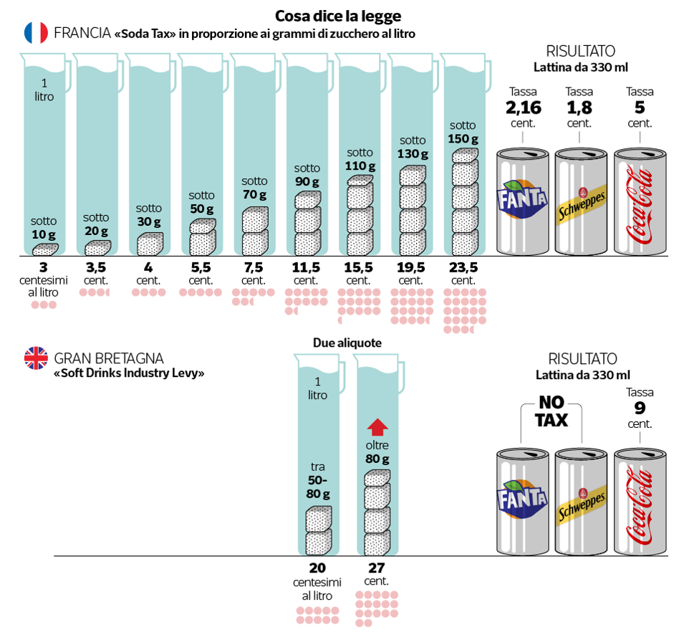
Una lattina francese di Fanta ha praticamente la metà dei cucchiaini di zucchero di quella italiana mentre Fanta e Schweppes inglesi sono scese sotto i 50 grammi e quindi sono esenti dalla tassa, mentre la Coca Cola paga una tassa di 9 cent. a lattina da 330 ml.

Slide 34
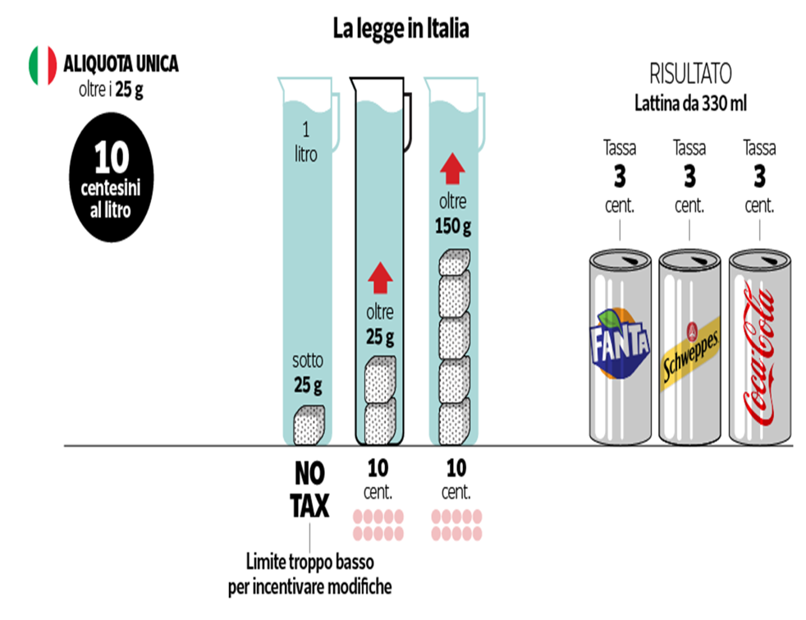
In Italia:
La Comunità scientifica è senz’altro favorevole all’introduzione della Sugar tax ma si è sottolineato che così come è stata concepita non servirà a molto.
Infatti il limite al di sotto del quale non si pagherà la tassa è di 25gr. per litro, considerato troppo basso per incentivare modifiche alla ricetta da parte dei produttori.
Risultato: una lattica di Fanta, Coca, Schweppes da 330 ml sconterà una tassa - uguale per tutte - di circa 3 cent.

Slide 35
Quando entrerà in vigore?
L’effettiva entrata in vigore della nuova imposta è subordinata alla pubblicazione in Gazzetta Ufficiale di un apposito decreto del Ministro dell’economia e delle finanze, nell’ambito del quale devono essere stabilite le concrete modalità di applicazione del tributo e specificati i connessi adempimenti a carico dei soggetti passivi.
La crisi economica conseguente l’emergenza sanitaria da Coronavirus ha fatto slittare l’entrata in vigore prima al gennaio 2021 poi al 2022

